Slide 1

Тема «Город»
Возраст: 4—5 лет

Slide 2
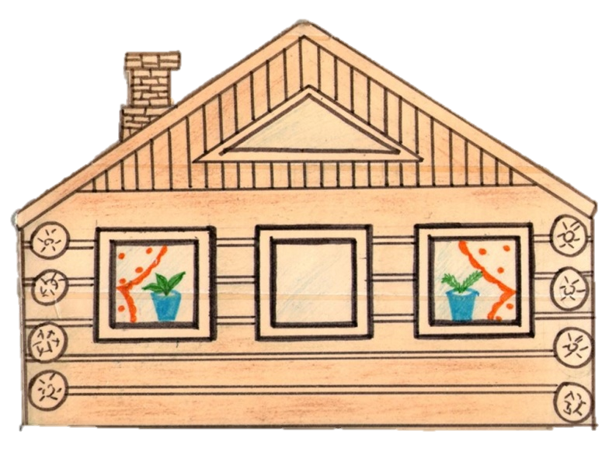
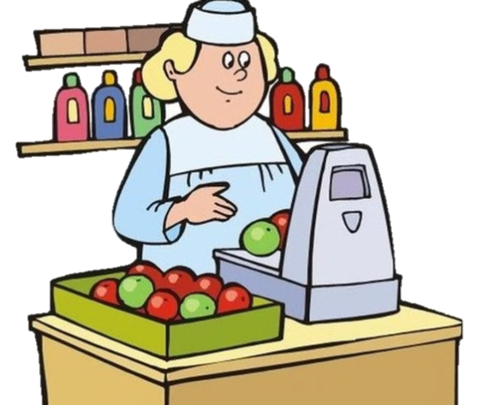

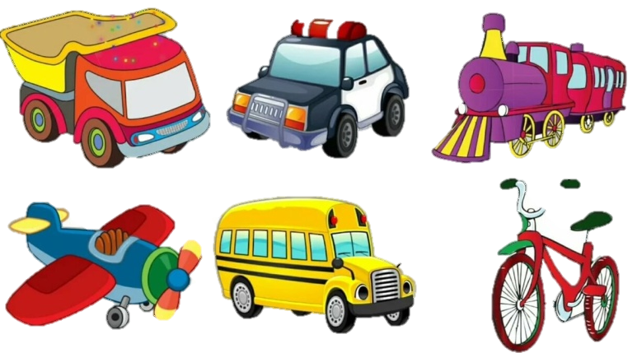
«Четвертый лишний» Цель: активизация словаря Задание : что лишнее? (дом, нора, магазин. транспорт). Докажи

Slide 3



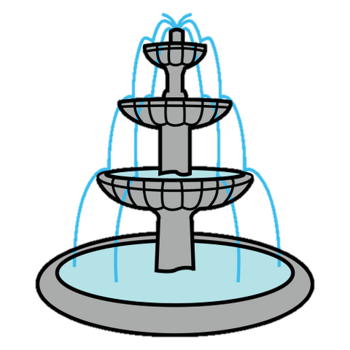
«Четвертый лишний» Цель: активизация словаря Задание : что лишнее? (машина, детская площадка, огород, фонтан) Докажи.

Slide 4
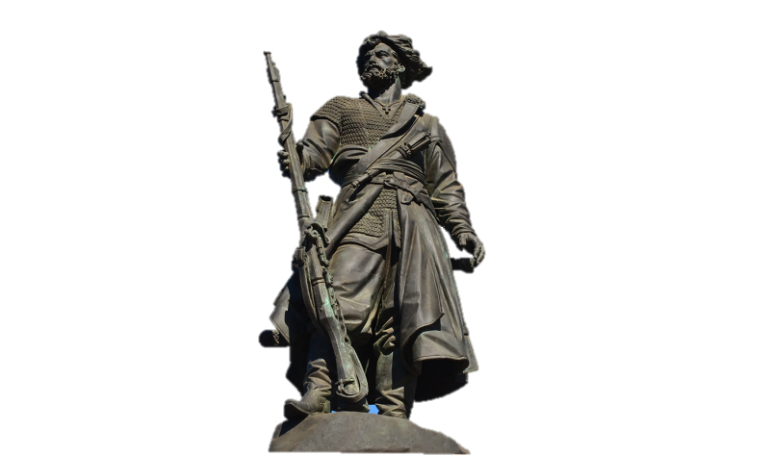


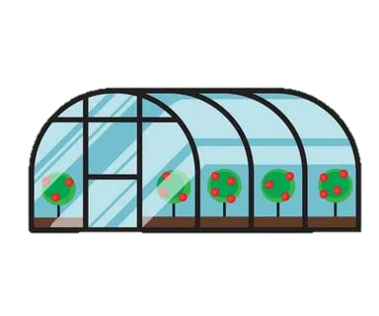
«Четвертый лишний» Цель: активизация словаря Задание :что лишнее? (памятник, светофор, дома, теплица) Докажи.

Slide 5




«Один-много» Цель: образование множественного числа существительных Задание: Назови предмет (светофор). А это что? (светофоры, машины, остановки)

Slide 6
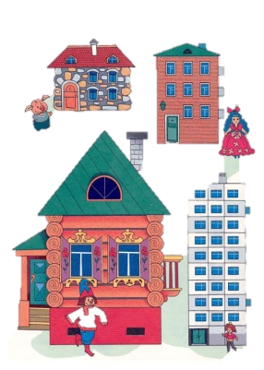

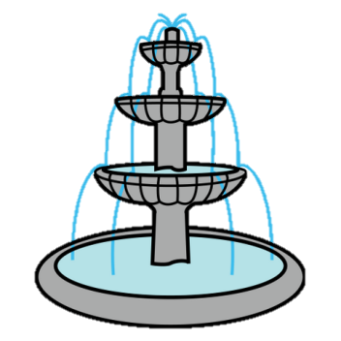
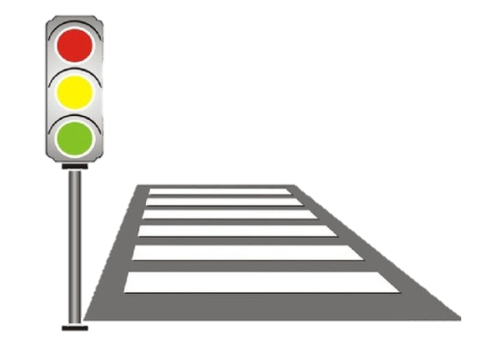

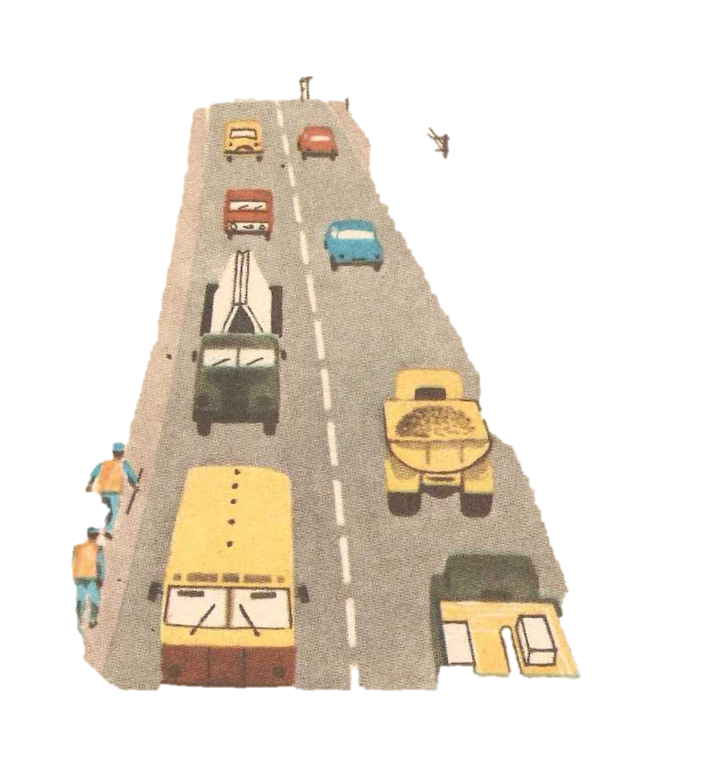
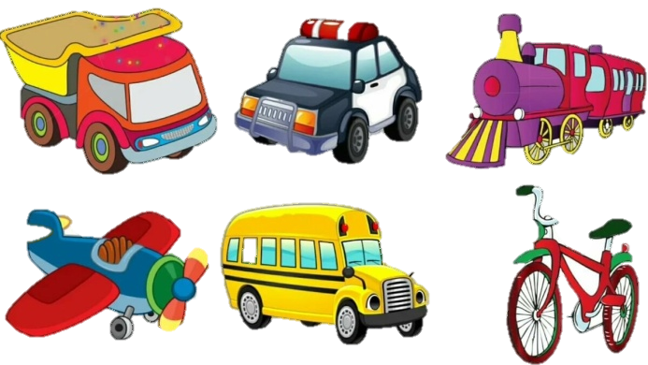
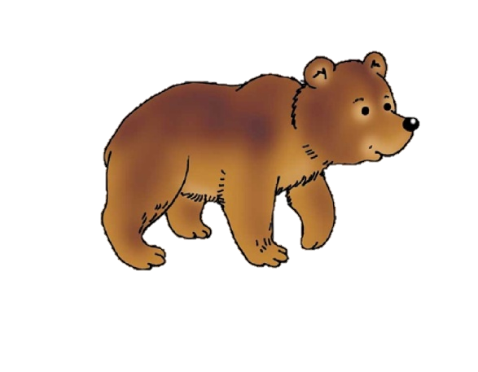
«Продолжи ряд» Цель: словоизменение имён существительных в винительном падеже Задание: назови, что и кого увидим в городе на прогулке ( дома, фонтан, пешеходный переход, транспорт, дорогу)

Slide 7

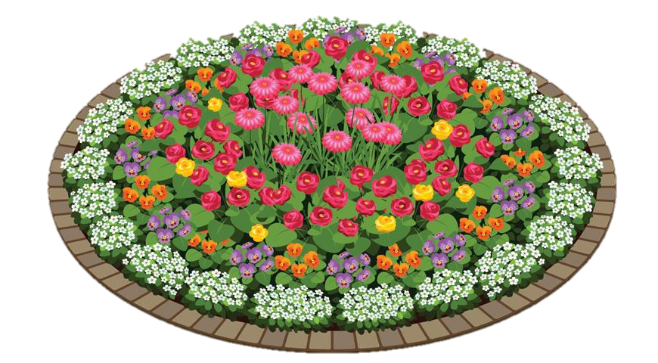
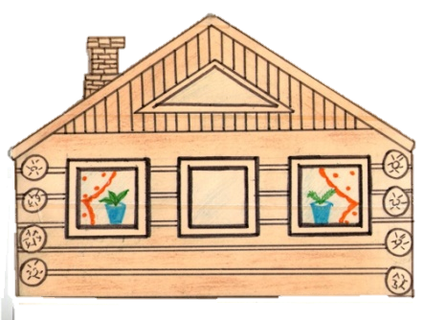
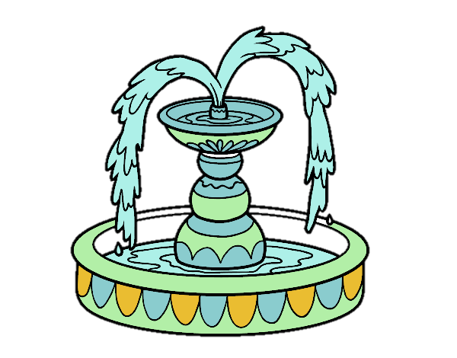
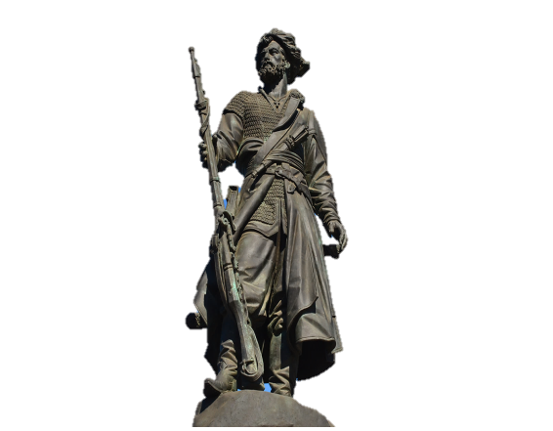

«Много чего?» Цель: словоизменение имён существительных в родительном падеже множественного числа Задание: Много чего в городе? Проговори: «много домов, много машин, много клумб, много фонтанов, много памятников. Много Парков)

Slide 8
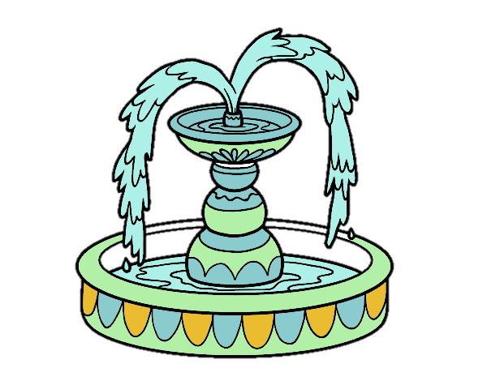
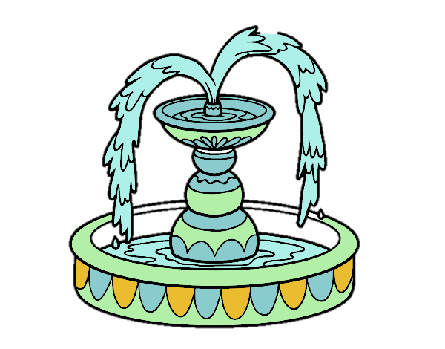
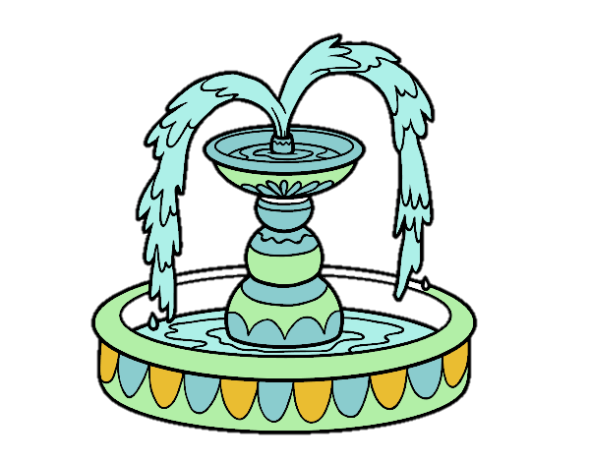
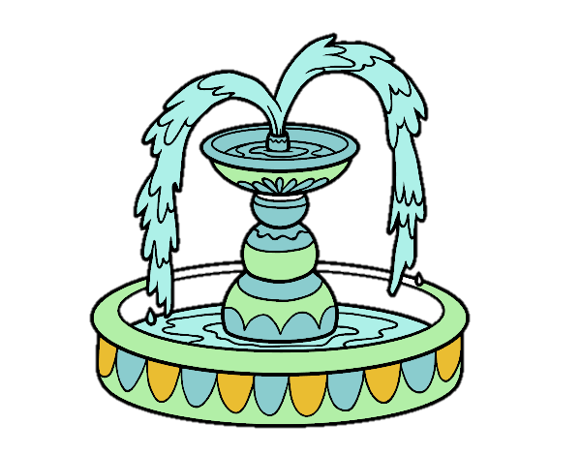
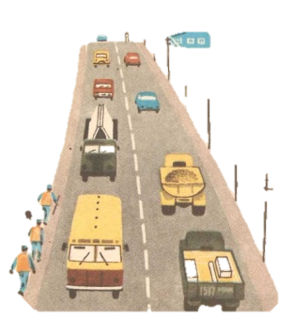
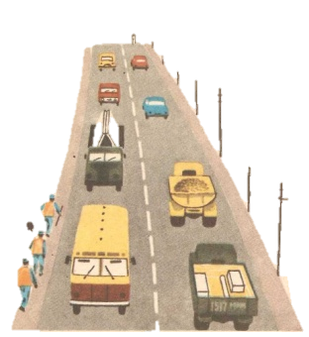
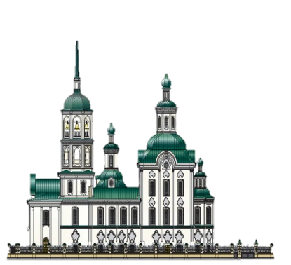
«Сосчитай» Цель: согласование имён существительных с числительными Задание: Сосчитай, сколько предметов (один фонтан, два фонтана, три фонтана,….., дорога, вокзал)

Slide 9
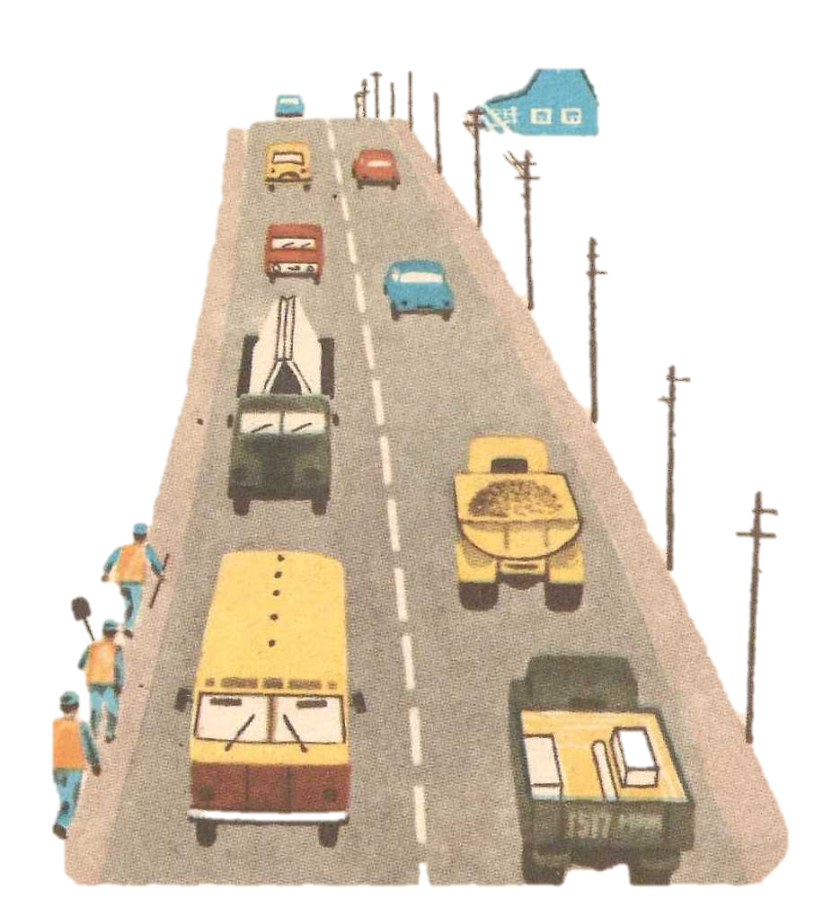
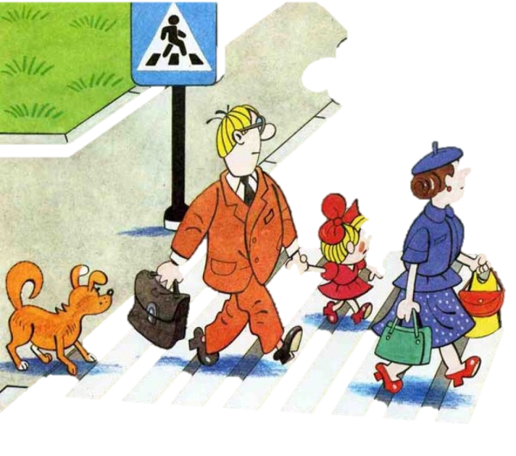
«Посчитай-ка» Цель: согласование имён существительных и прилагательных с числительными Задание: Это пешеходный переход. А если их два, как мы про них скажем?(два пешеходных перехода, пять длинных дорог)
2
5

Slide 10

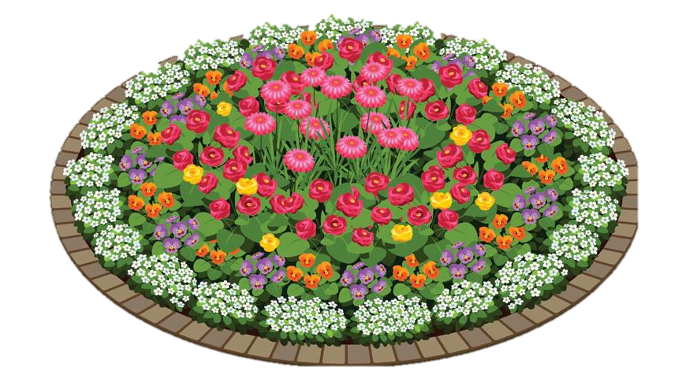
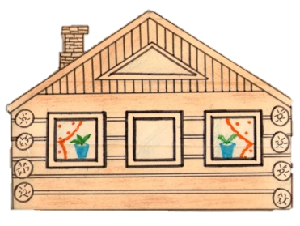
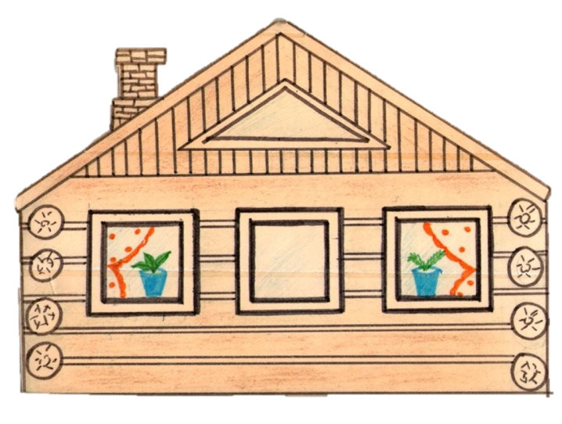
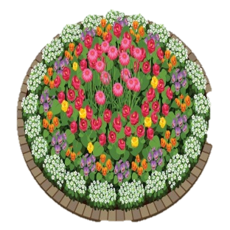
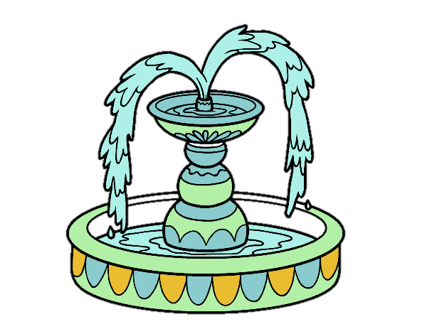
« гномик» Цель: словообразование с помощью уменьшительно-ласкательных суффиксов Задание: Подбери предметы для гномика и назови (домик, светофорчик, фонтанчик, клумбочка)

Slide 11
Источники
http://arte1.ru/images/detailed/2/1495.jpg
https://u-stena.ru/upload/iblock/a05/a053a83431f0dc2120a809629c7148ca.jpg
https://ks-region69.com/wp-content/uploads/2018/01/bol-nittsa.jpg
http://rykovodstvo.ru/pars_docs/refs/58/57349/57349_html_m3726c1a5.jpg
https://sibhar.ru/wp-content/uploads/2019/10/proekt.jpg
https://securecdn.pymnts.com/wp-content/uploads/2017/05/grocery-tracker-51517.jpg
https://clip.cookdiary.net/sites/default/files/wallpaper/railway-station-clipart/176015/railway-station-clipart-train-travel-176015-2476339.jpg
https://i.ytimg.com/vi/dJ8rsBDacQg/maxresdefault.jpg
https://pickimage.ru/wp-content/uploads/images/detskie/car/mashini3.jpg

